Slide 1
Biofyzika zraku a sluchu
doc. Ing. Jakub Míšek, PhD.
“The brain has developed a way to look out upon the world. The eye is a piece of brain that is touching light...“ Richard P. Feynman

Slide 2

Otázky na skúšku
Fotoreceptory a ich funkcia, farebné videnie a jeho poruchy
Vyšetrenie zrakovej ostrosti, Snellenov optotyp
Optický systém oka, akomodácia oka, oko emetropické a ametropické
Prevod akustických signálov vonkajším, stredným uchom
Recepcia akustických signálov vo vnútornom uchu, kochleárny implantát
Poruchy vnímania sluchu, audiometria

Slide 3
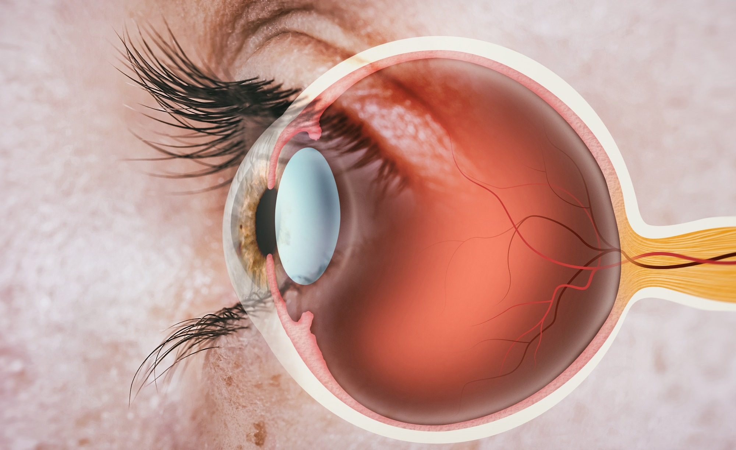
Biofyzika zraku
Zrak je najdôležitejší ľudský zmysel, ktorý zabezpečuje príjem viac než 80% informácií z okolia.
Adekvátny zrakový podnet je elektromagnetické vlnenie (svetlo):
  Viditeľné svetlo: λ = 390 – 740 nm (tvorí len nepatrnú časť EM spektra)
  Ultrafialové svetlo: λ je pod 390 nm
  Infračervené svetlo: λ viac než 740 nm
Rýchlosť svetla vo vákuu je približne 300 000 km/s. V rôznych materiáloch má svetlo rozdielnu rýchlosť. Rýchlosť svetla je navyše podmienená aj frekvenciou resp. vlnovou dĺžkou (a teda aj farbou) v závislosti od média, cez ktoré prechádza.

Slide 4
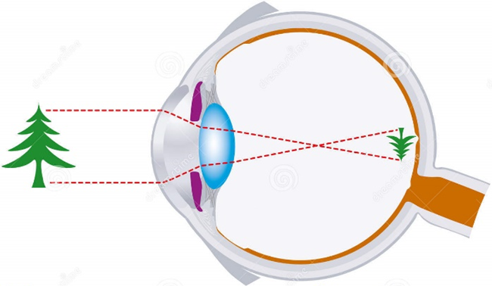
Biofyzika zraku
Svetlo je známe od nepamäti, „problém“ bolo pochopiť videnie.
Hlavnou úlohou oka je tvorba obrazu pozorovaného objektu alebo deja na sietnici. Obraz je skutočný, zmenšený, prevrátený.
V tomto kontexte hovoríme „len“ o zrakovom orgáne, ktorý reaguje na adekvátny podnet (svetlo/fotóny) zmenou membránového potenciálu na svetlocitlivých bunkách
sietnice (fotoreceptory).
Vnímanie zrakom (tzv. vizuálna percepcia) je sprostredkovaná zrakovým centrom v okcipitálnom laloku kôry mozgu.

Slide 5
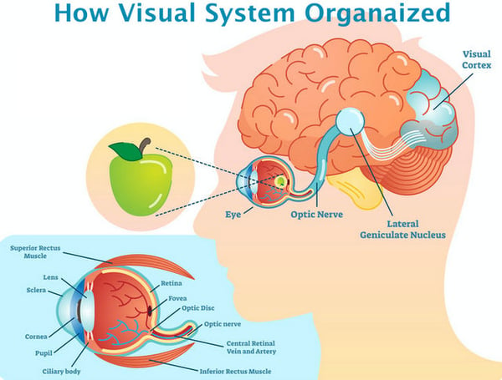
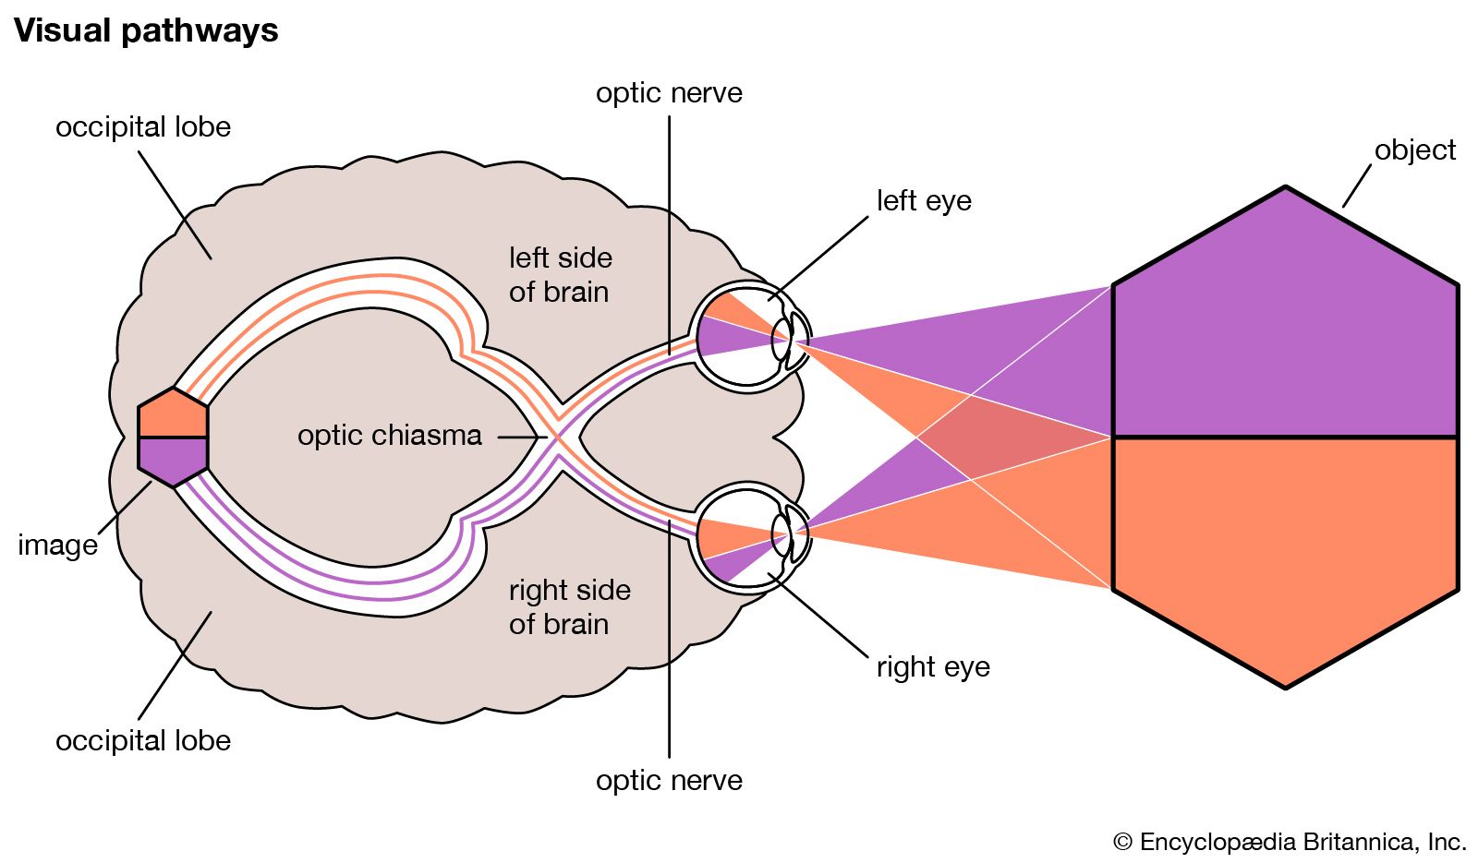
Oko - morfológia
Schopnosť vidieť zabezpečuje tzv. optický analyzátor, ktorý pozostáva z 3 častí: očná guľa, optické nervy (nervové dráhy) a primárny zrakový kortex v okcipitálnom laloku mozgu.
Zrakový kortex
Oko
Optický nerv
Laterálne genikulárne jadro

Slide 6
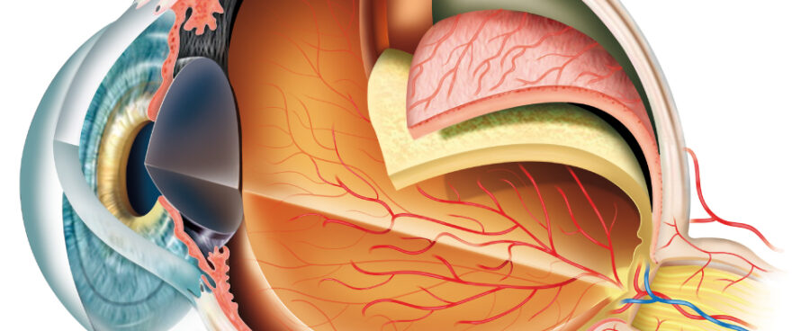
Oko - morfológia
Očná guľa (bulbus oculi) má okrúhly tvar s priemerom cca. 2,5 cm.
Pozostáva z 3 častí (zvonka dovnútra):
  1. bielko (skléra) a rohovka (cornea)
  2. uvea obsahuje cievovku (choroidea), dúhovku (iris) a vráskovcové teliesko (corpus ciliare)
  3. sietnica (retina)
2 druhy tekutín:
  Vodnatý komorový mok – aqeous humor, vyplňuje prednú a zadnú očnú komoru.
  Sklovcová tekutina - vitreous humor, vyplňuje zadný segment oka za šošovkou.

Slide 7
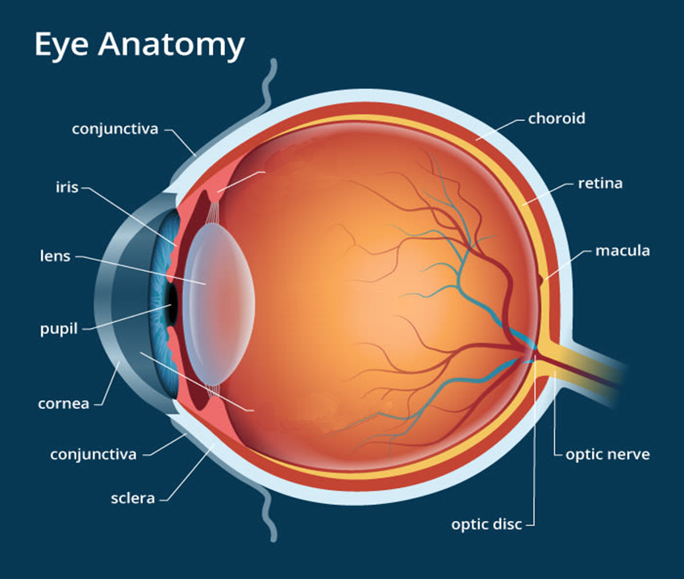
Anatómia oka
spojivka
cievovka
vráskovcové teliesko
dúhovka
sietnica
šošovka
makula
sklovec
zrenica
rohovka
predná komora
spojivka
zrakový nerv
bielko
optický disk

Slide 8
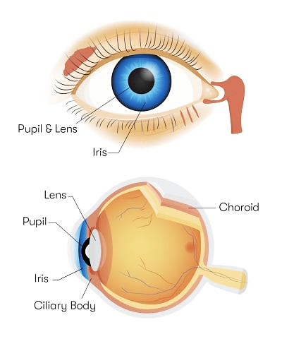
Oko – vonkajšia vrstva
Bielko (skléra): tenká väzivová vrstva, ktorá vpredu prechádza v priehľadnú rohovku (cornea). Má najvyššiu schopnosť ohýbať svetelné lúče - optickú lomivosť(refrakciu). Obsahuje receptory bolesti, neobsahuje cievy. Za rohovkou je predná komora a za dúhovkou je zadná očná komora, ktoré sú vyplnené komorovým mokom (aqueous humor). Tento vytvára vnútroočný tlak, s hodnotou v rozpätí 2 - 3 kPa resp. cca. 15 - 22 mmHg oproti okoliu. Vysoký tlak spôsobuje zelený zákal (glaukóm), ktorý znižuje prietok krvi, poškodzuje sietnicu a zrakový nerv.
Zrenica a šošovka
Dúhovka
Šošovka
Cievovka
Zrenica
Dúhovka
Vráskovcové teleso

Slide 9
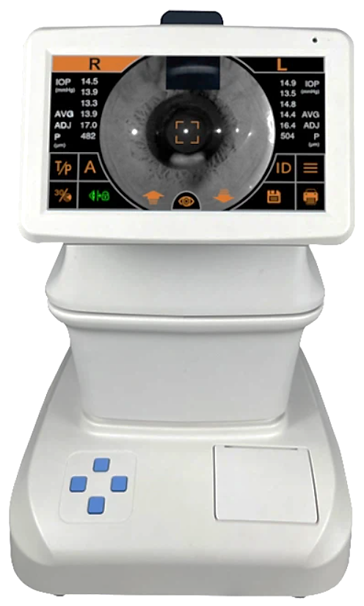
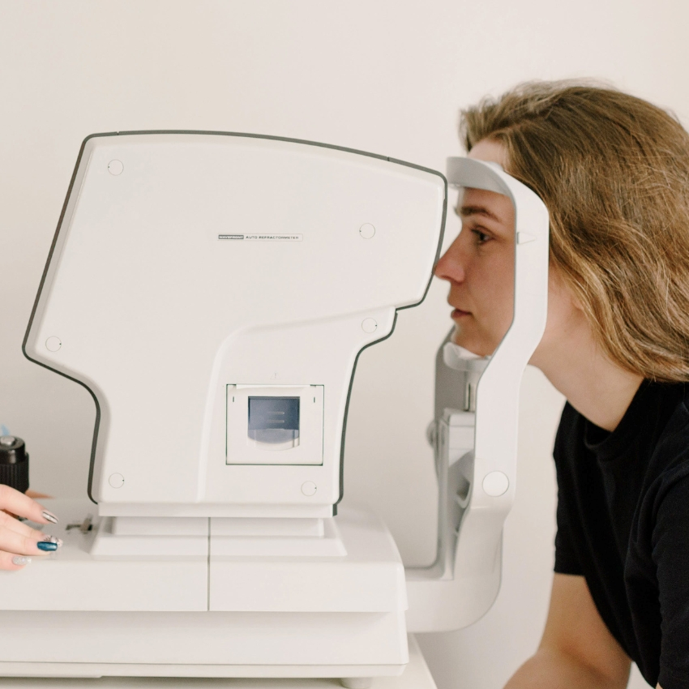
Bezkontaktný tonometer
Bezkontaktný tonometer je oftalmologický prístroj určený na meranie vnútroočného tlaku (IOP) bez priameho fyzického kontaktu s povrchom oka.
Je známy aj ako vzduchový tzv. „air-puff“ tonometer.
Prístroj vysiela jemný a presne kalibrovaný prúd vzduchu smerom k rohovke.
Sila tohto vzduchu mierne deformuje (aplanuje) rohovku.
Optický senzor zaznamená čas a silu potrebnú na dosiahnutie tejto deformácie a na základe toho vypočíta IOP.

Slide 10
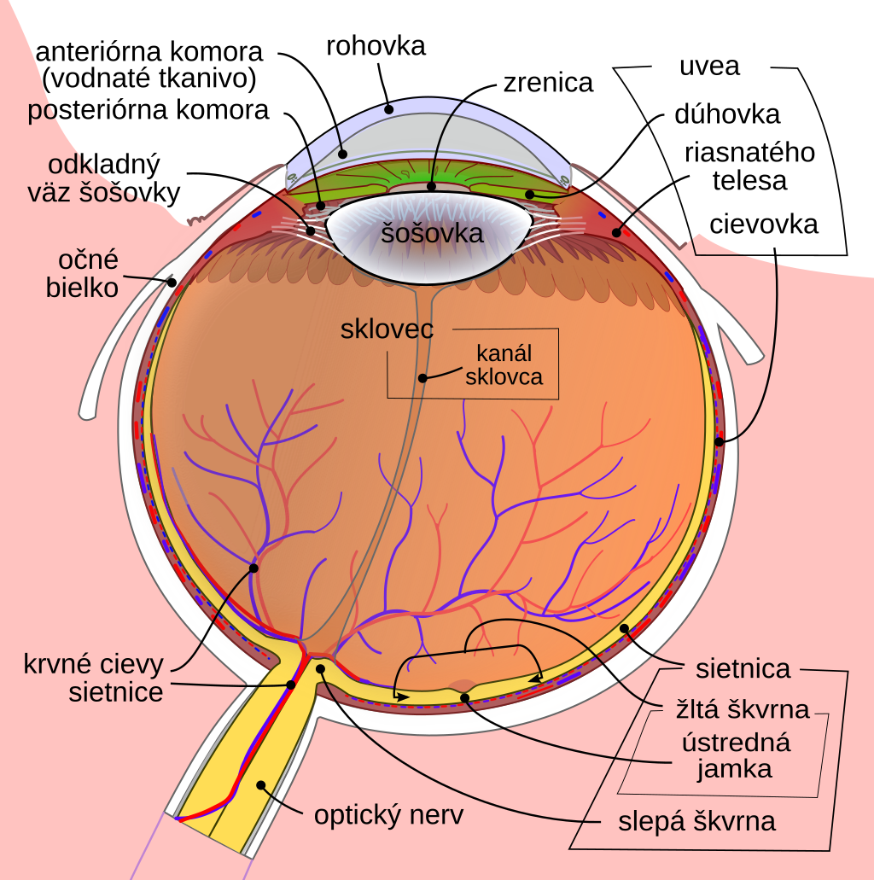
Oko – vonkajšia vrstva
Sklovec (corpus vitreum) je uložený za šošovkou v zadnom segmente oka. Je tvorený priehľadnou rôsolovitou sklovcovou tekutinou (vitreous humor), ktorá má viskózno-elastické vlastnosti čím podmieňuje okrúhly tvar a elasticitu očnej gule. Vypĺňa 2/3 vnútorného priestoru očnej gule.

Slide 11
Oko – stredná vrstva
Cievovka (choroidea) sa nachádza medzi sklérou a retinou. Obsahuje početné cievy s vyživovacou funkciou. Vpredu prechádza cievovka do vráskovcového telesa (tvorba komorového moku).
Vráskovcové teleso (corpus ciliare) obsahuje akomodačný sval (m. ciliaris) a podporné zonulárne ligamentá (zonulae ciliares), ktoré fixujú šošovku.
Obe štruktúry sú významné pre akomodáciu oka t.j. schopnosť oka zaostriť na blízke predmety.

Slide 12
Oko – stredná vrstva
Šošovka (lens) je priehľadná a uložená za dúhovkou. Má úlohu ohýbať svetelné lúče a fokusovať ich na sietnicu.
U ochorení oka spôsobených teplom, UV žiarením, poleptaním alebo aj prirodzene vekom vzniká zákal šošovky – katarakta (sivý zákal).
Dúhovka (iris) obsahuje cievy a pigment (melanín), ktorý podmieňuje farbu očí. Veľa pigmentu = tmavohnedé oči, málo pigmentu = modré alebo zelené oči. Bez pigmentu sa javí ako ružová.
Dúhovka obsahuje aj dva svaly - zvierač a dilatátor, reagujúce na osvit. Silné svetlo vedie ku zmenšovaniu zrenice (pupily) (mióza), slabé svetlo ku jej rozširovaniu (mydriáza).

Slide 13
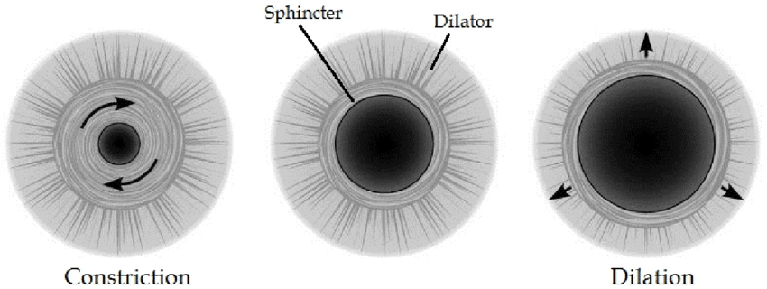
Oko – stredná vrstva
Mióza: zúženie zrenice prostredníctvom kruhového svalu m. sphincter pupillae (na priemer cca. 2 mm) v závislosti od vstupujúceho svetla.
Mydriáza: rozšírenie zrenice pomocou radiálneho svalu m. dilatator pupillae (až na priemer 7 mm).
Reflexný mechanizmus zúženia zrenice tzv. pupilárny reflex sa využíva v anestéziológii na zisťovanie hĺbky anestézie, v neurológii a na zisťovanie stavu bdelosti. V bezvedomí môže tento reflex vymiznúť. Rovnako môže vymiznúť
po požití látok (drogy,
alkohol, lieky a pod.).
Mióza
Mydriáza

Slide 14
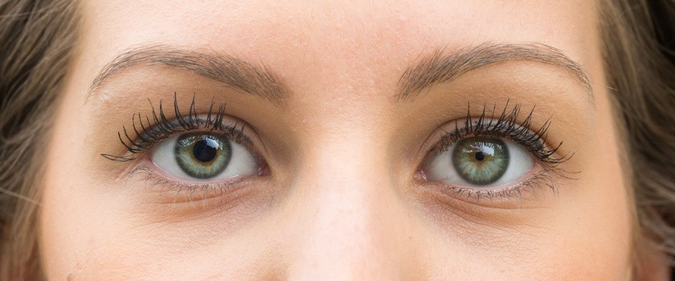
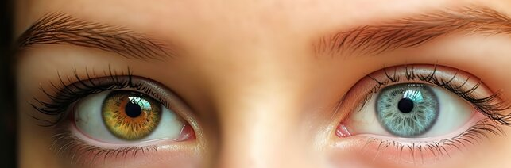
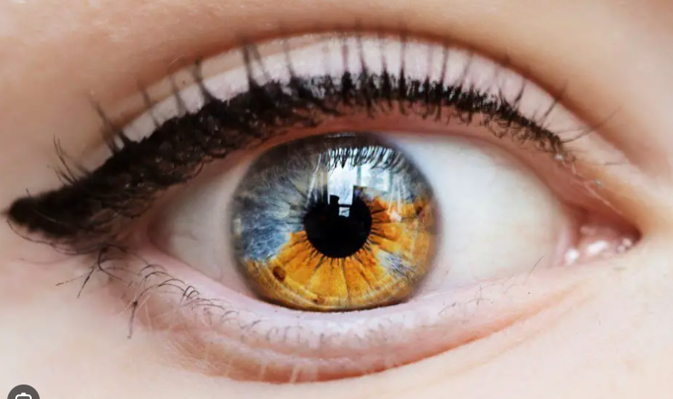
Zaujímavosť 1
Anizokória – asymetria veľkosti očných zreníc. Fyziologická je do rozdielu 1 mm v priemere, patologická pokiaľ je rozdiel viac ako 1 mm.
Heterochrómia – farba dúhovky pravého a ľavého oka líši alebo je dúhovka jedného oka nerovnomerne sfarbená.

Slide 15
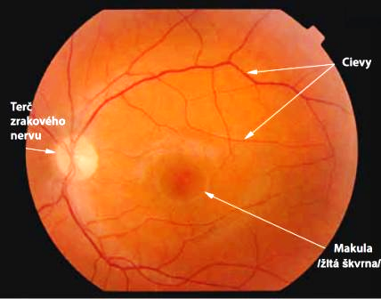
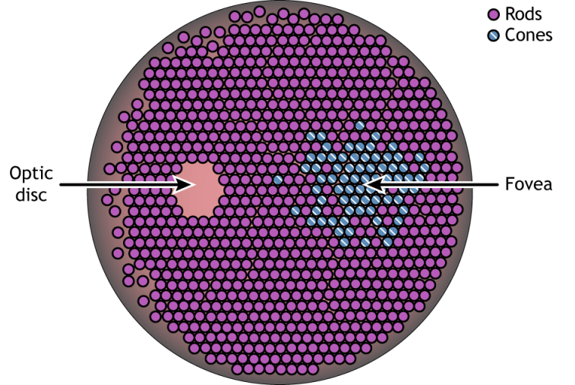
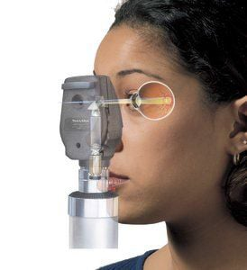
Očné pozadie
Žltá škvrna (macula lutea) je miesto najostrejšieho videnia s vysokou koncentráciou čapíkov. V jej centrálnej časti sa nachádza fovea centralis. Neobsahuje žiadne tyčinky čím sa zvyšuje ostrosť videnia.
V mieste slepej škvrny (optický disk, terč zrakového nervu alebo papila n. optici) vychádza z očnej gule optický nerv a vstupujú a vystupujú cievy. Nenachádzajú sa tu žiadne receptory – fyziologický skotóm.
Pozoruje sa oftalmoskopicky – radí sa k základným diagnostickým vyšetreniam napr. očného nervu (papily), makuly, sklovca, sietnice, ale aj poškodenie ciev a pod.
Tyčinky
Čapíky
Optický disk
Fovea

Slide 16
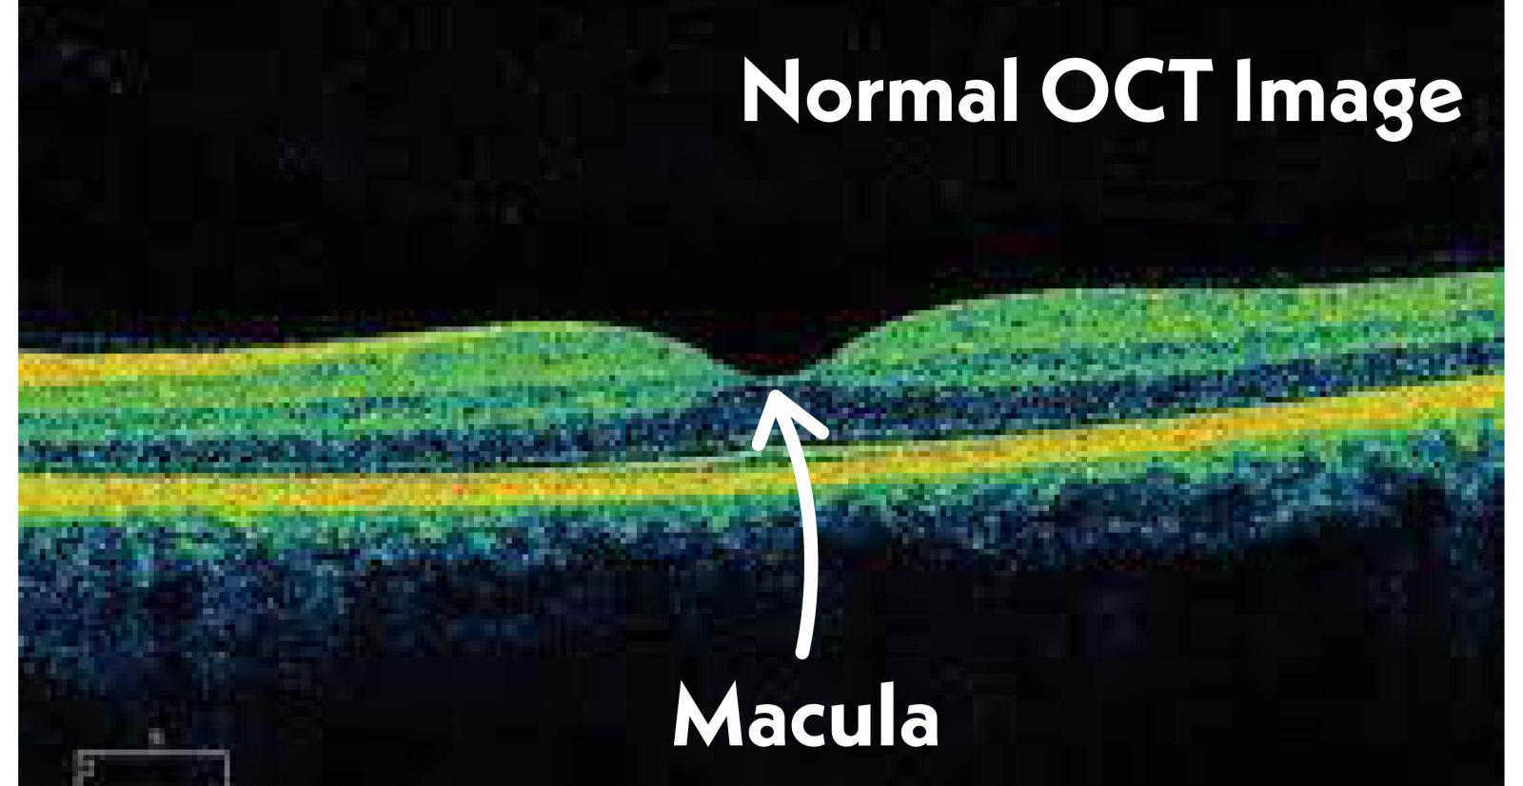
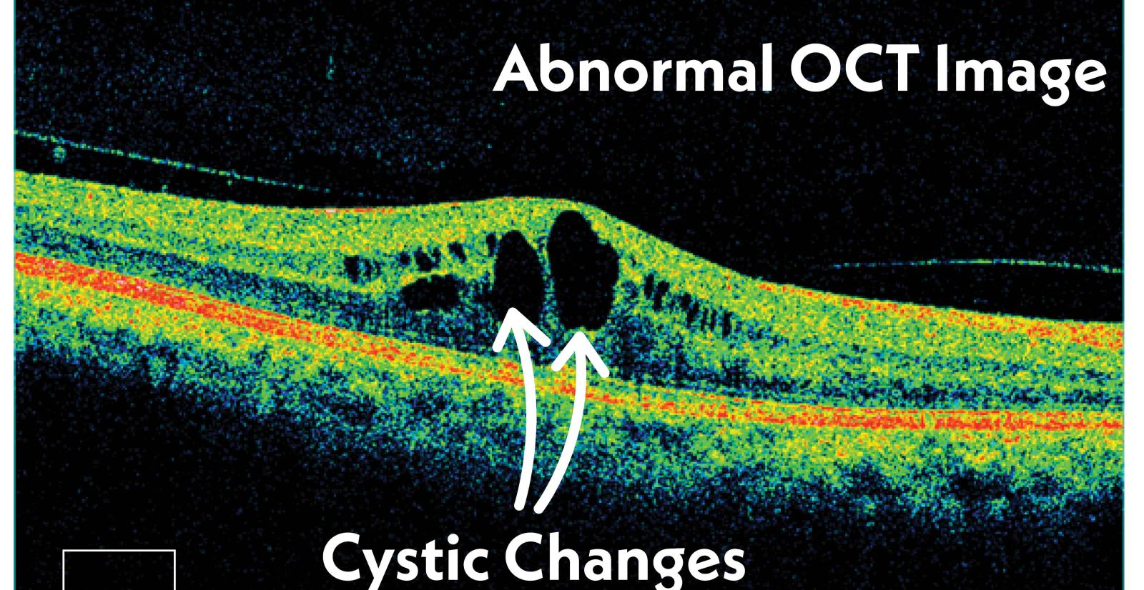
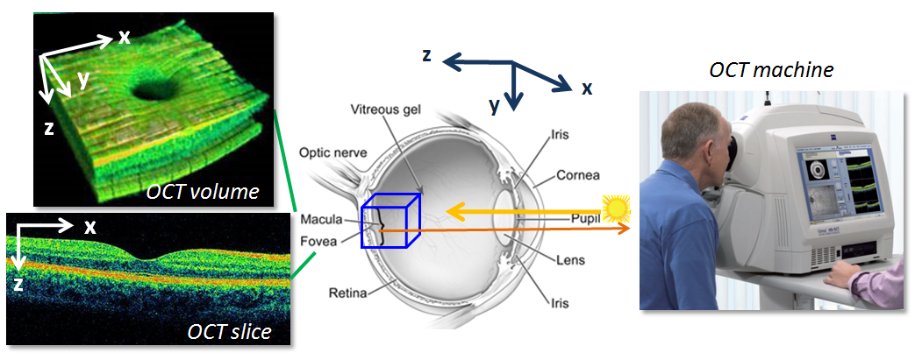
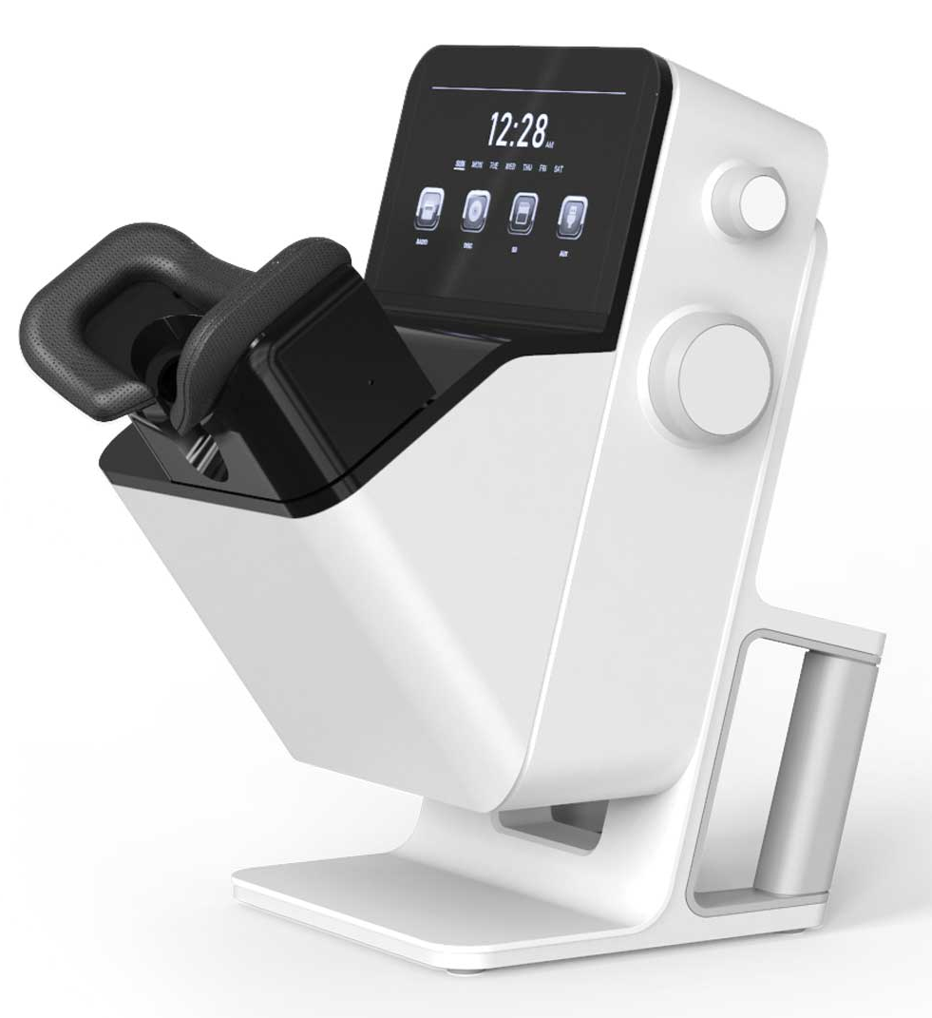
optická koherentná tomografia
OCT (z angl. Optical Coherence Tomography) je neinvazívna zobrazovacia metóda, ktorá využíva svetlo (zvyčajne blízke IR) pre vytvorenie vysoko detailných priečnych rezov tkanív (najmä sietnice) v reálnom čase. Umožňuje mikroskopicky presné zobrazenie štruktúr, najčastejšie sa využíva v oftalmológii na diagnostiku ochorení, ako sú glaukóm či makulárna degenerácia.

Slide 17
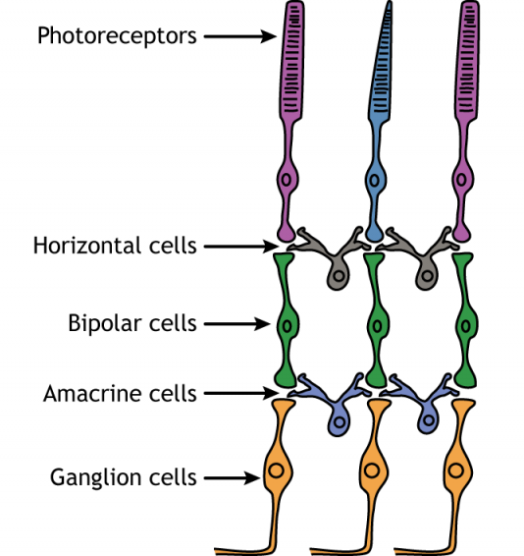
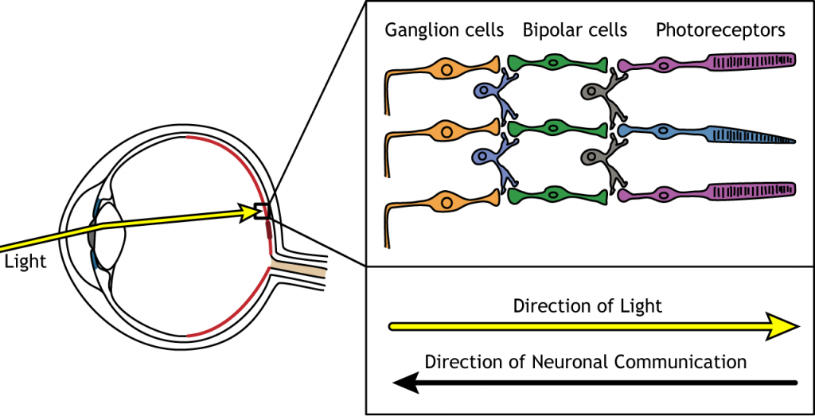
Oko – vnútorná vrstva
Fotoreceptory
Sietnica (retina) obsahuje 2 druhy fotoreceptorov: tyčinky (120 mil. /1 oko) a čapíky ( 6 mil. / 1 oko ). Tyčinky sú zodpovedné za nočné a čiernobiele videnie (skotopické). Čapíky za farebné videnie a videnie počas dňa (fotopické). Tyčinky sú citlivejšie na svetlo než čapíky.
Ďalej sietnica obsahuje vrstvy bipolárnych, horizontálnych, amakrinných a gangliových buniek.
Horizontálne bunky
Bipolárne bunky
Amakrinné bunky
Gangliové bunky
Gangliové bunky
Bipolárne bunky
Fotoreceptory
Svetlo
Smer svetla
Smer neurónovej komunikácie

Slide 18
Percepcia svetla
Fotopigmenty uložené v tyčinkách a v čapíkoch podliehajú vplyvom svetla chemickému rozpadu (vznik receptorového potenciálu - hyperpolarizácia). Generátorový potenciál (GP) vzniká na gangliových bunkách a akčný potenciál (AP) na axónoch opúšťajúcich gangliové bunky. Gangliové bunky sú jediným typom buniek, ktoré odosielajú informácie mimo sietnice. Teda GP a AP nevznikajú v tyčinkách a v čapíkoch.
Tyčinky obsahujú fotopigment rodopsín (11 cis-retinal-opsín), purpurovej farby. Svetlo ho rozkladá (trans-retinal a opsín) a pigment bledne. V noci alebo pri zavretých očiach sa 11 cis forma pigmentu obnovuje za katalytického účinku Vitamínu A. Ak Vit. A v potrave chýba vzniká šerosleposť (hemeralopia).

Slide 19
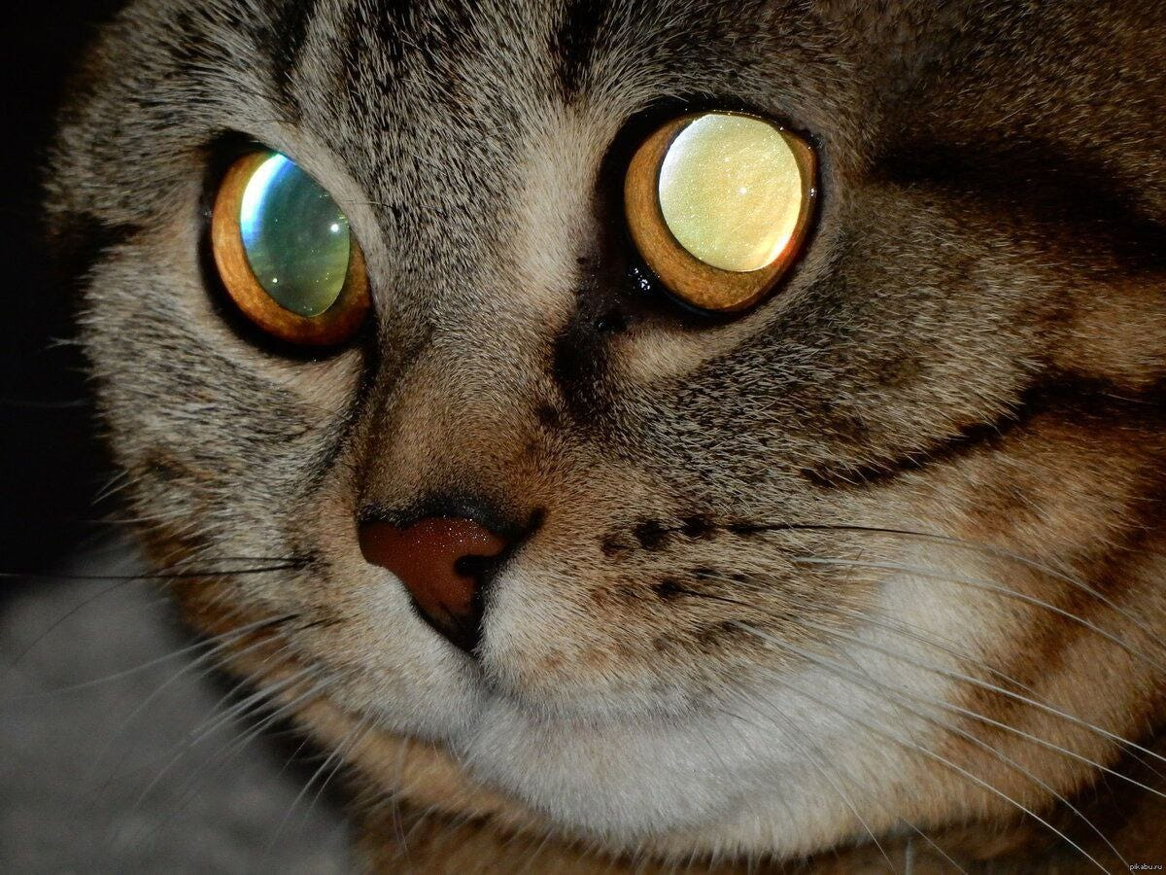
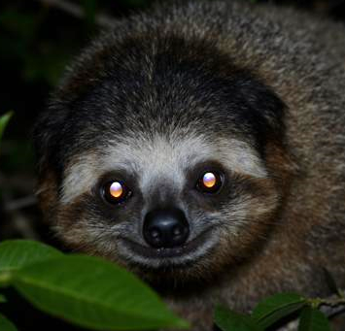
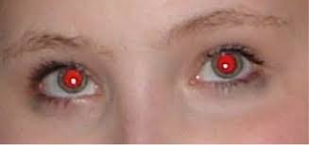
Zaujímavosť 2
Tapetum lucidum – odrazová vrstva na zadnej stene oka niektorých zvierat (najmä nočných lovcov). Nachádza sa medzi sietnicou a choroideou. Reflexiou napomáha zvýšenej dráždivosti svetlocitlivých buniek a lepší zrak v šere.
Červené oči na fotografii sú spôsobené odrazom svetla od sietnice (očného pozadia) pri znížených svetelných podmienkach (mydriáza).

Slide 20
Farebné videnie
Sietnica obsahuje 3 druhy čapíkov, ktorých fotopigment sa líši maximálnou absorpciou v oblasti modrej (cyanolab 440-450 nm), zelenej (chlorolab 535-555 nm) a červenej (erytrolab 570-590 nm), na základe ktorých mozog percipuje približne 150 farieb.
Neporušené farebné videnie je známe ako trichromázia resp. trichromati.
Ak chýba jeden z 3 čapíkov, hovoríme o dichromázii a dichromatoch. Týchto delíme na: deuteranopov (úplná strata citlivosti na zelenú farbu), protanopov (strata červenej), tritanopov (strata modrej a žltej) alebo anomálov (len čiastočná strata citlivosti).
Ak chýbajú všetky čapíky hovoríme o monochromázii.
Farbosleposť je dedičné ochorenie - matky ho prenášajú na svojich synov, dcéry sú zdravé. Najčastejšie, až v 8%, sa v populácii stretáme s deuteranopiou.

Slide 21
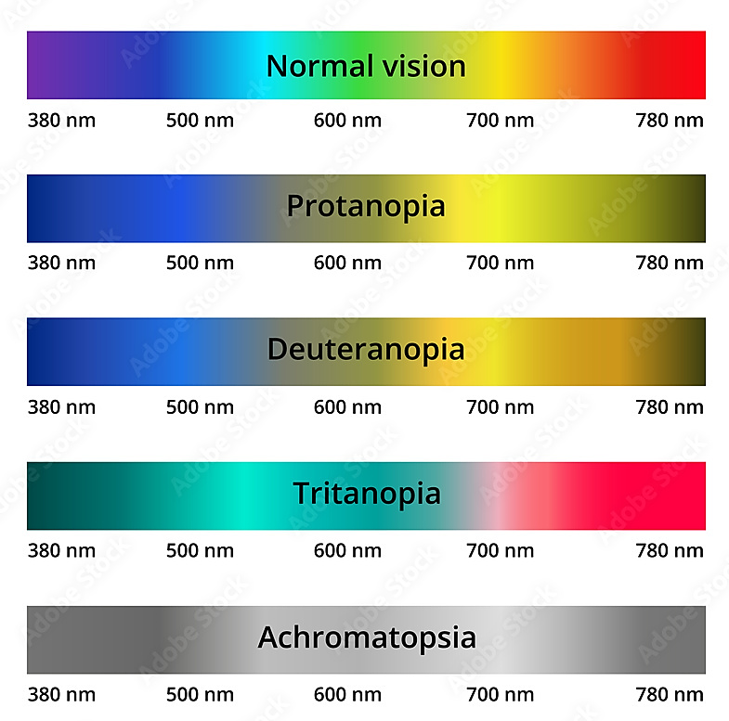
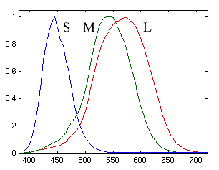

Slide 22
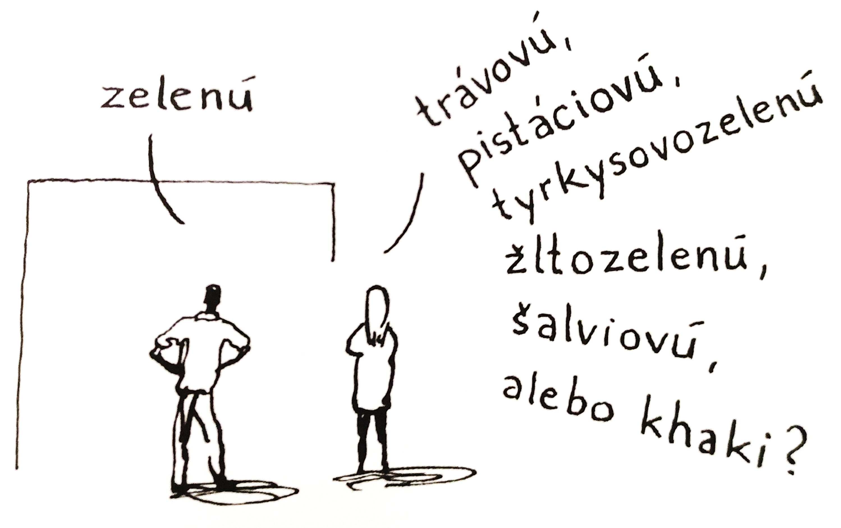
Zaujímavosť 3
Existuje teória, kde sietnice niektorých osôb by mohli obsahovať aj štvrtý typ čapíkov – tzv. tetrachromázia. Podľa štúdií sa časť potrebných génov nachádza na chromozóme X a tak sa viac objavuje u žien, na základe čoho majú zlepšenú schopnosť rozoznávať farby.

Slide 23
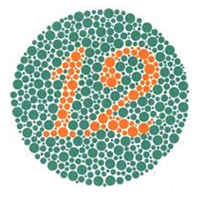
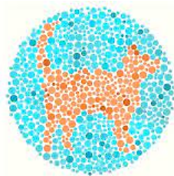
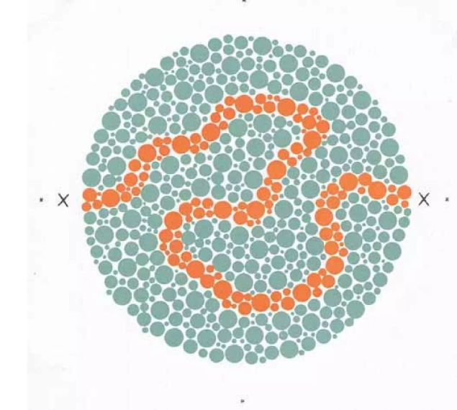
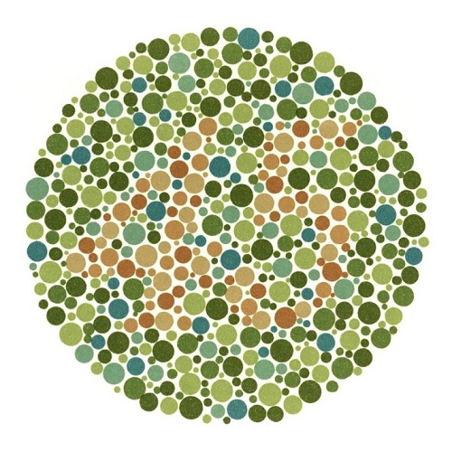
Test farebného videnia
Pseudoizochromatické alebo polychromatické tabuľky (Ischiharove, Rabkinove a iné).
Tabuľky obsahujú číslice, písmená alebo objekty rôznych farebných kombinácií, na základe ktorých je možné odhaliť typ a stupeň farbosleposti (viď praktiká).

Slide 24
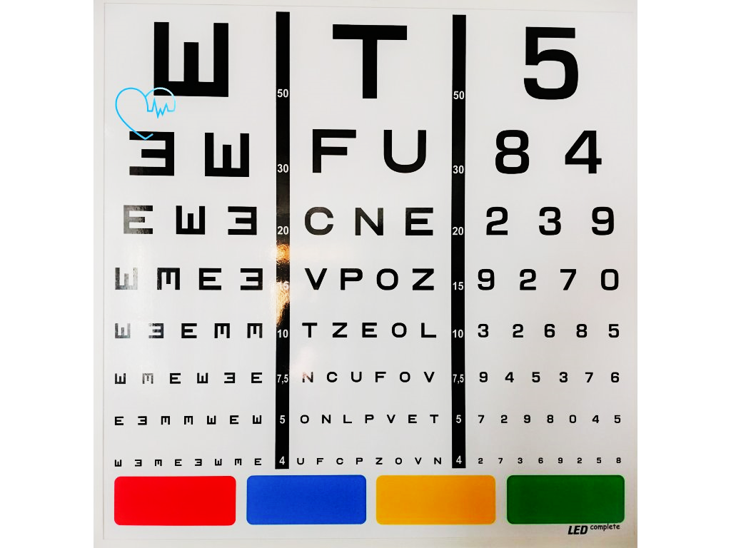
Zraková ostrosť - visus
Visus reprezentuje rozlišovaciu schopnosť oka. Je mierou funkčnej schopnosti zrakového zmyslu.
Schopnosť oka rozlíšiť 2 body (minimum separabile):
  Lúče do oka vstupujúce z nich zvierajú uhol 1 minúty.
  Ak sú svetelným vnemom podráždené 2 čapíky , pričom jeden medzi nimi ostane neosvetlený (v mieste najostrejšieho videnia, z ostatných častí sietnice je konvergencia a nižšie rozlíšenie).
Snellenove optotypy: súbor znakov, písmen, obrázkov, čísel... (viď praktické cvičenie).

Slide 25
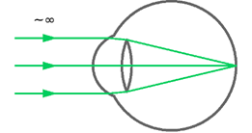
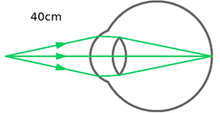
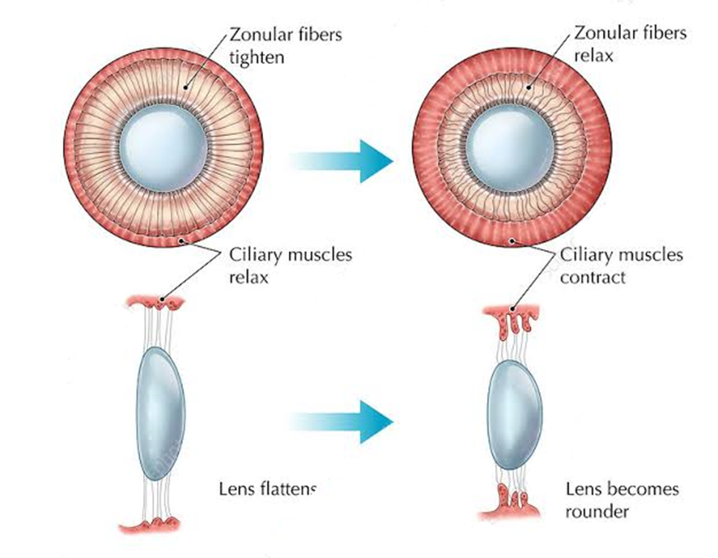
Akomodácia
Proces zaostrenia oka na blízke predmety.
Počas akomodácie kontrakcia m. ciliaris vedie k relaxácii ligament, ktoré držia šošovku. Šošovka sa tak vlastnou elasticitou vyklenie, zhrubne a nadobudne viac okrúhly tvar a teda aj vyššiu optickú mohutnosť. Čím bližšie je predmet pri oku, tým väčšia musí byť akomodácia!
Ligamentá natiahnuté
Ligamentá uvoľnené
M. ciliaris relaxovaný
M. ciliaris kontrahovaný
Sploštená šošovka
Vypuklá šošovka

Slide 26
Akomodácia
Bod blízky (punctum proximum, PP): najbližší bod, ktorý sa na sietnici zobrazí ostro (maximálna akomodácia).
Bod ďaleký (punctum remotum, PR): najvzdialenejší bod, ktorý sa na sietnici zobrazí ostro (leží v nekonečne, nad 5-6 m oko neakomoduje).
Refrakčná sila oka (lomivosť) sa meria v jednotkách dioptria (prevrátená hodnota ohniskovej vzdialenosti):
D = 1 / f [m] = 100 / f [cm]
Refrakčná sila celého oka je cca 59 D, z toho na rohovku pripadá 43 D a na šošovku asi 16 - 18 D!

Slide 27
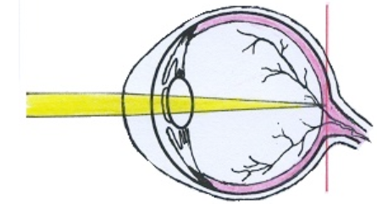
Refrakčné chyby oka
Ametropie sférické: myopia, hypermetropia, presbyopia.
Ametropie asférické: astigmatizmus.
Korekcia: okuliare, kontaktné šošovky, laserová operácia.
Normálne oko je emetropické:
  Priemer očnej gule je 2,5 cm. Svetelné lúče sú ohýbané rohovkou a šošovkou a fokusované do žltej škvrny na sietnici. Tam sa vytvára skutočný, zmenšený a obrátený obraz predmetu.

Slide 28
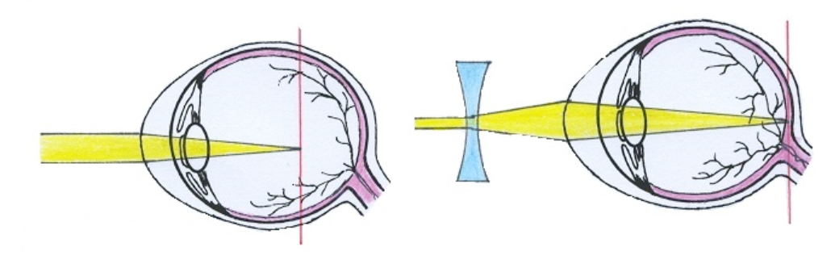
Myopia - krátkozrakosť
Príčiny: priemer oka >2,5 cm alebo lomivosť oka (rohovky a/alebo šošovky) je väčšia.
Obraz predmetu sa vytvára pred sietnicou. Obraz je rozmazaný, človek ma problém ostro vidieť vzdialené predmety. Postihnutí sa snažia korigovať chybu prižmúrením viečok. Plná korekcia je možná použitím šošoviek rozptyliek (konkávny tvar, „mínusové“ dioptrie), ktoré usmernia svetelné lúče do žltej škvrny na sietnici alebo laserovou operáciou, ktorá
stenší rohovku. S pribúdajúcim
vekom sa myopia môže upraviť.

Slide 29
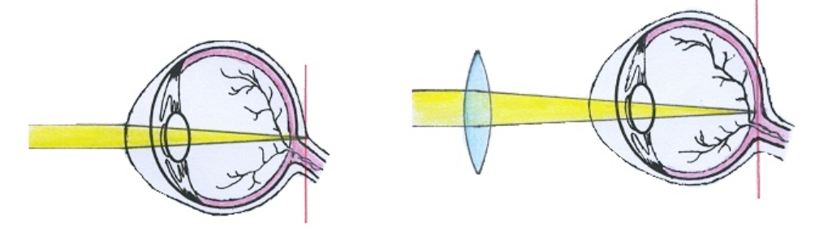
Hypermetropia - ďalekozrakosť
Príčiny: priemer oka < 2.5 cm alebo lomivosť rohovky a /šošovky je malá.
Obraz predmetu sa vytvára za sietnicou. Človek má problém ostro vidieť blízke predmety. Často sa počas čítania vyskytuje aj únava očí a bolesti hlavy. Korekcia chyby sa robí nasadením spojných šošoviek (konvexný tvar, „plusové“ dioptrie), ktoré usmernia svetelné lúče do
žltej škvrny sietnice. Niektoré typy možno korigovať refrakčnou
laserovou chirurgiou.

Slide 30

Presbyopia - starecké videnie
Je druh ďalekozrakosti - hypermetropie. Je tiež známa ako starecká slabozrakosť alebo ľudovo syndróm krátkych rúk. Fyziologická strata schopnosti oka akomodovať.
Elasticita šošovky s vekom postupne klesá. Preto u ľudí nad 45 rokov, klesá postupne akomodačná sila oka. Takto sa blízky bod od oka vzďaľuje a dosahuje hodnoty 45 - 100 - 400 cm.
Chyba sa koriguje spojkami príp. výmenou
šošovky.

Slide 31
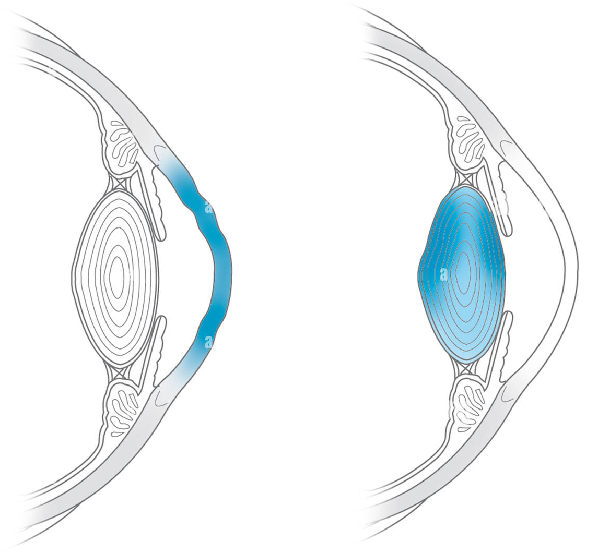
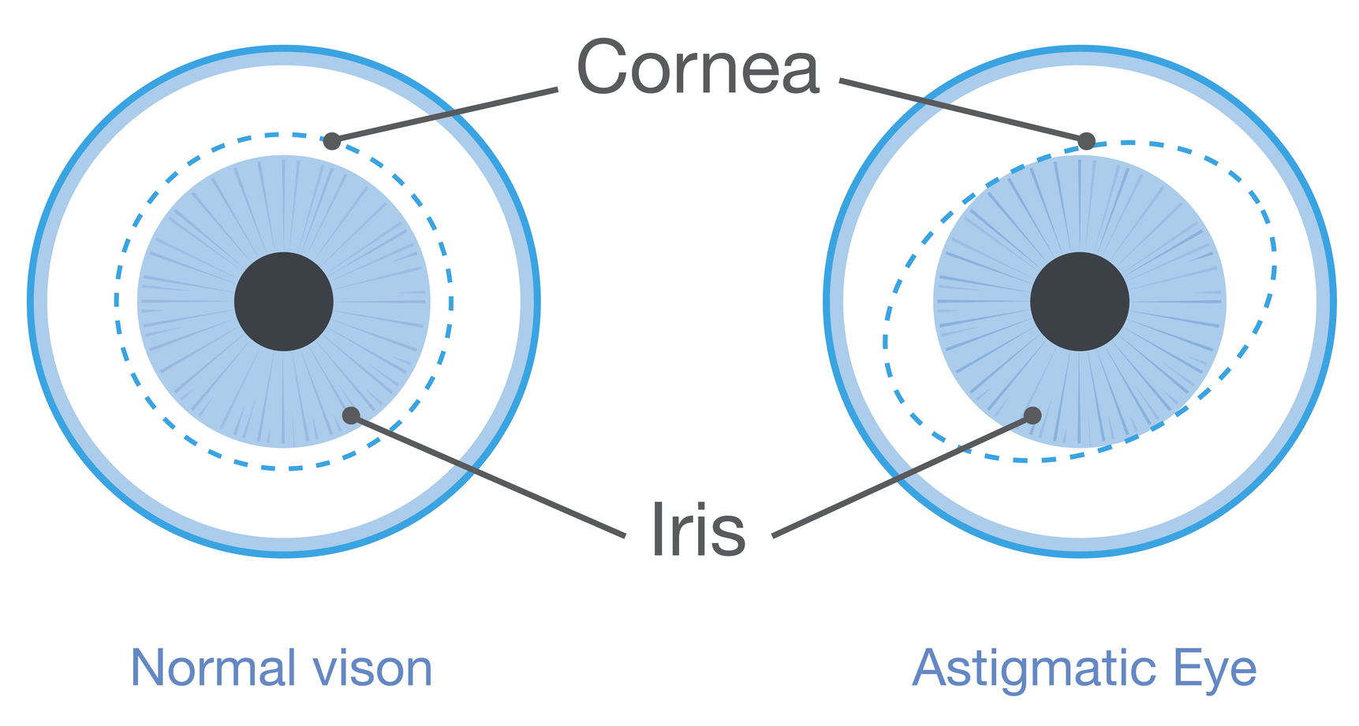
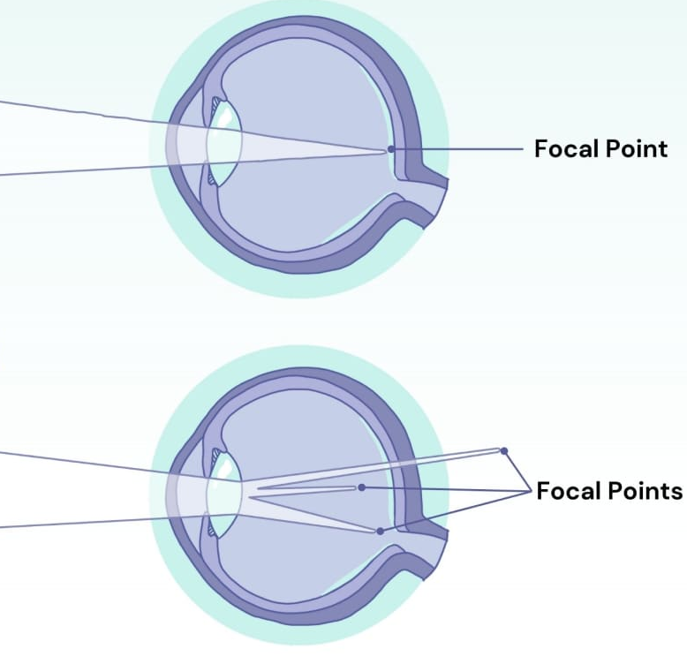
Astigmatizmus
Patrí medzi asférické ametropie.
Príčinou je nerovný povrch rohovky, ktorá nie je dokonale hladká príp. nie je dostatočne zakrivená (sférická). Chyba môže byť vrodená alebo získaná (napr. úrazom).
Chyba sa koriguje cylindrickými šošovkami alebo operačne excimerovým laserom, ktorý vyrovná nerovný povrch rohovky.

Slide 32
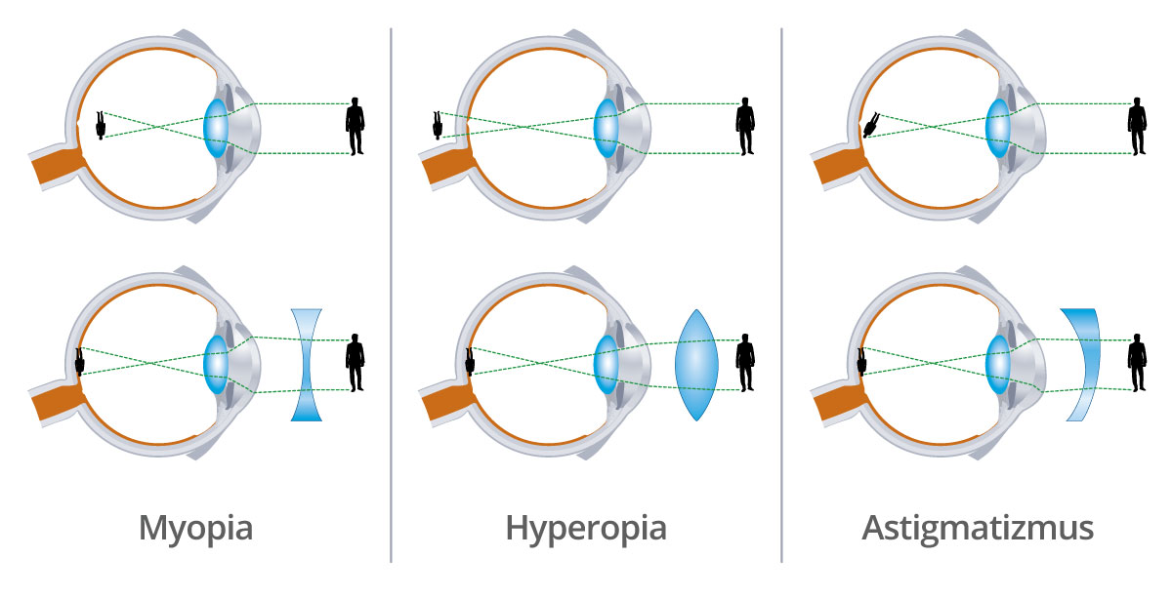

Slide 33
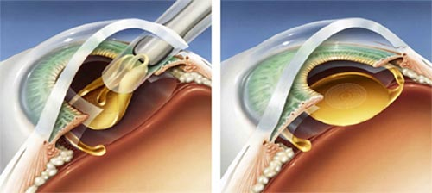
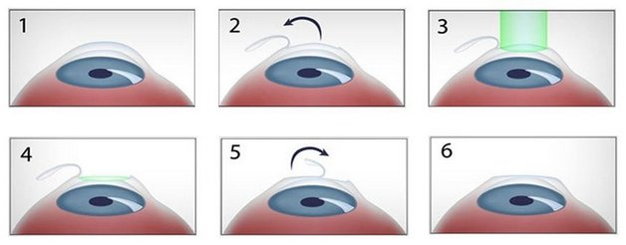
Oftalmochirurgia
Očné chirurgické intervencie predstavujú široké spektrum zákrokov zameraných na korekciu zraku, liečbu ochorení oka alebo estetickú úpravu jeho okolia. Väčšina moderných operácií sa dnes vykonáva formou jednodňovej chirurgie bez nutnosti hospitalizácie. Najznámejšie sú výmena vnútroočnej šošovky (katarakta, korekcia presbyopie) a laserová refrakčná chirurgia (odstránenie dioptrií).

Slide 34
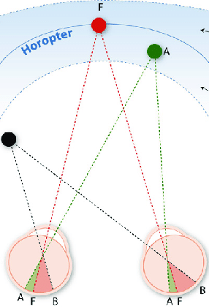
Binokulárne videnie
informuje o 3D rozmernosti predmetov a o priestorových vzťahoch predmetov ku nám.
Pri pohľade na predmety sú pohyby očí vykonávané tak, aby kôrovou integráciou splynuli jednotlivé podráždenia sietnice v jednotný vnem ak sa obraz predmetu vytvorí na tzv. korešpondujúcich miestach sietnice (najmä žlté škvrny). Sú to miesta, ktoré majú spoločnú priestorovú hodnotu a v centrálnej zrakovej dráhe spoločnú kôrovú projekciu - premietajú sa do plochy horopteru.
Body, ktoré ležia mimo horopteru sa zobrazia na disparátnych miestach sietnice (diplopia). Ak body ležia bližšie alebo ďalej od sledovaného bodu je to priestorová disparácia, ak body ležia vpravo alebo vľavo hovoríme o priečnej disparácii.
Splynutím a centrálnou integráciou vnemov nie z príliš disparátnych miest vznikne priestorové (binokulárne) videnie.

Slide 35
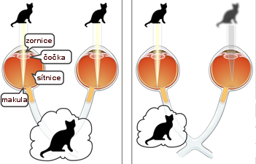
Tupozrakosť
Tupozrakosť (amblyopia) je stav, pri ktorom jedno oko nevidí správne, aj keď nie je žiadna zjavná príčina (poškodenie, zranenie). Je spôsobená dioptrickou vadou, škúlením, vrodenou kataraktou a pod.
Najčastejšie sa vyvíja v detstve a môže viesť k oslabenému zraku v jednom oku.
Vzniká, keď mozog preferuje jedno oko pred druhým, čo spôsobuje, že signály z druhého oka sú ignorované alebo nevyhodnocované správne – dieťa zjavnú vadu nepostrehne nakoľko mozog obraz z postihnutého oka ignoruje (čím choré oko ešte viac zhoršuje).
Zdravé oko sa dočasne zakrýva. Mozog tak nemá možnosť uprednostňovať obraz zo zdravého oka a núti pracovať postihnuté oko, čo pomáha obnoviť jeho zrakové funkcie.
zrenica
šošovka
sietnica
makula

Slide 36
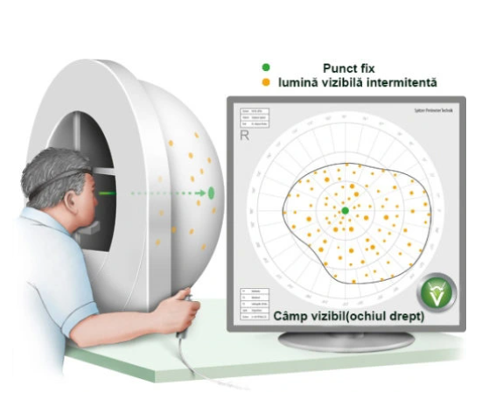
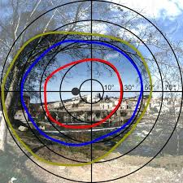
Periférne videnie
Monokulárne zorné pole – časť priestoru, ktorú človek vníma jedným okom pri fixácii na jeden bod. Jedná sa o oblasť, ktorú je človek schopný vnímať vzhľadom k stavbe optického aparátu oka a jeho umiestnenie v lebke.
Vyšetruje sa pomocou perimetra. Zisťuje sa rozsah zorného poľa resp. jeho výpadku. Defekty zorného poľa sa nazývajú skotómy.

Slide 37



Zaujímavosť 4
Obnovenie zraku (visual restoration)
Strata fotoreceptorov vekom podmienenej degenerácie makuly – sietnicový implantát v spojení s IR okuliarmi na stimuláciu sietnice.
Kortikálna vizuálna protetika

Slide 38
Biofyzika sluchu
Sluch je najcitlivejší ľudský zmysel, ktorým vnímame zvuk (reč, hudbu, hluk). Zvuk je mechanické vlnenie, ktoré vytvára akustický tlak (Pa). Ten vzniká v dôsledku kmitania molekúl daného média (najčastejšie vzduch). Z toho dôvodu sa zvuk vo vákuu nešíri!
Rýchlosť zvuku vo vzduchu je 343 m/s (pri 20°C) a šíri sa v ňom pozdĺžnym vlnením, rovnako aj v kvapalinách, kde je však rýchlosť zvuku až 5x vyššia.
V pevných látkach je rýchlosť zvuku až 20x vyššia, šíri sa pozdĺžnym aj priečnym vlnením, jeho intenzita je však nižšia.

Slide 39
Biofyzika sluchu
Sluchom vnímame zvuk v rozsahu od 16 Hz do 20 kHz (adekvátny podnet) pre amplitúdy cca. 0 – 140 dB. Najcitlivejšie vnímame frekvencie od 1000 - 4000 Hz.
Kmitanie pod 16 Hz sa nazýva infrazvuk (využívajú ho napr. slony, žirafy, hrochy, nosorožce, ale aj holuby, ryby a pod.). Kmitanie nad 20 kHz sa nazýva ultrazvuk (vedia využívať napr. netopiere, delfíny, psy, žaby a pod.).
Frekvencia vlnenia udáva výšku tónu, amplitúda vlnenia udáva hlasitosť.
Intenzita zvuku (W/m²) je objektívna veličina. Prah počutia 10⁻¹² W/m² (0 dB) pri 1 kHz. Častejšie sa používa hladina intenzity zvuku (Bel, v praxi dB).
Intenzita subjektívne vnímaného zvuku (hladina hlasitosti) sa udáva vo fónoch (Ph). Určuje, ako hlasný sa nám zvuk zdá v porovnaní s referenčným zvukom.
Obe stupnice dB a Ph sa zhodujú len pri frekvencii 1 kHz.

Slide 40

Zaujímavosť 5
Pri tlaku 1 atm je teoretické maximum 194,094 dB.
Výbuch sopky Krakatoa sa odhaduje na 310 dB (rázová vlna).
Najtichšie miesto na svete je anechoická komora v Orfield Laboratories v Minneapolise s hlukom na pozadí –24,9 dB.

Slide 41
Morfológia ucha
Vonkajšie ucho – ušnica (auricula), zvukovod vyplnený mazom (cerumen) a chĺpkami.
Stredné ucho – bubienok (membrana tympani), 3 kostičky: malleus (kladivko), incus (nákovka), stapes (strmienok), oválne okieko a okrúhle okienko, dva svaly (m. stapedius a m. tensor tympani). Eustachova trubica je 3,5 – 4,5 cm dlhá, spája stredné ucho s nasofaryngom (pre vyrovnávanie tlaku), možná cesta prenosu infekcie najmä u detí.
Vnútorné ucho - slimák (cochlea), Cortiho orgán, vestibulárny (rovnovážny) aparát.

Slide 42

kosť
kladivko
rovnovážny orgán
okienko
kochlea
bazilárna membrána
sluchový nerv
ušnica
Cortiho orgán
zvukovod
nákovka
strmienok
stereocílie
Eustachova trubica

Slide 43
Prenos zvuku
Vonkajšie ucho: tlaková vlna je zachytávaná ušnicou, zvuk sa šíri zvukovodom až na tympanickú membránu (bubienok) a spôsobí jeho rozochvenie.
Stredné ucho: zvuk sa prenáša cez sluchové kostičky a oválne okienko až na tekutinu vnútorného ucha – perilymfu. Kostičky primárne slúžia na vyrovnávanie akustickej impedancie medzi vzduchom a tekutinou. Ak by neexistovalo stredné ucho s kostičkami – približne iba 1/30 energie by prešlo do vnútorného ucha, zvyšok by bol odrazený späť do ucha vonkajšieho. Sekundárne umožňuje efektívnejší prenos zvuku na vnútorné ucho pomocou pákového mechanizmu kostičiek. V neposlednom rade zabezpečuje ochranu vnútorného ucha pred nadmerne silným hlukom.

Slide 44

ušnica
kladivko
nákovka
oválne okienko
auditórny kanál
kochlea
zvuk
bubienok
strmienok
Cortiho orgán
okrúhle okienko
bazilárna membrána
vonkajšie ucho
stredné ucho
vnútorné ucho

Slide 45
Prenos zvuku
Vnútorné ucho: zvuk vstupuje do slimáka cez oválne okienko.
Slimák je rozdelený na 3 časti:
  scala vestibuli (je vyplnená perilymfou, ktorá obsahuje vyššiu koncentráciu Na⁺ podobne ako extracelulárna tekutina)
  scala media (je vyplnená endolymfou, ktorá obsahuje vyššiu koncentráciu K⁺ podobne ako intracelulárna tekutina). Na bazilárnej membráne je Cortiho orgán s vnútornými a vonkajšími vláskovými bunkami. Obe majú na povrchu stereocílie. Vnútorné vláskové bunky sú vlastné mechanoreceptory zvuku, vonkajšie modulujú zvukové vlny. Fungujú ako „kochleárny zosilňovač“, ktorý spresňuje citlivosť a frekvenčnú selektivitu zvukov.
  scala tympani (je vyplnená perilymfou).
Rozdielne zloženie tekutín medzi endolymfou a perilymfou umožňuje vznik endokochleárneho potenciálu (+ 80mV), kochleárneho mikrofonického potenciálu (na celom slimáku) a negatívneho sumačného potenciálu na vnútorných vláskových bunkách.

Slide 46



Tectorial membrane
Zelenou je znázornená bazilárna membrána, ktorá pomáha filtrovať akustické frekvencie. Stereocílie vystupujú z povrchu vnútorných (červených) a vonkajších (modrých) vláskových buniek na tektoriálnu membránu (fialová). Nervové vlákna sú označené žltou.

Slide 47

Prenos zvuku
Po vstupe do vnútorného ucha zvuk (akustický tlak) rozvlní perilymfu a endolymfu. Endolymfa rozkmitá bazilárnu membránu a stereocíle vláskových buniek. Vláskové bunky majú typicky 40 až 200 menších stereocílií a jedno väčšie kinocílium, ktoré je lokalizované na periférii tohto zväzku.
Stereocílie sa pohybom endolymfy ohýbajú. Pokiaľ sa ohnú smerom ku kinocíliu dochádza k depolarizácii, v opačnom prípade, pri oddialení sa od kinocília, dochádza k hyperpolarizácii. Nastáva aktivácia mechanosenzitívnych („stress-gated“) kanálov, ktoré umožňujú influx K⁺ z endolymfy a následnú depolarizáciu vláskovej bunky. Vzniká RP, ktorý aktivuje napäťovo riadené („voltage-gated“) vápnikové kanály. Influx Ca²⁺ spôsobí vylúčenie neurotransmitera (glutamát v prípade vnútorných buniek) na synapse a vznik AP.
AP vzniká až na axónoch sluchového nervu. APs sú prenášané sluchovým nervom do temporálneho laloka (sluchového kortexu), kde sú spracovávané. Tu si uvedomujeme kvalitu, silu, farbu a význam zvuku (reč).

Slide 48

Tvorba AP

Slide 49


Prenos zvuku
Bazilárna membrána slúži ako frekvenčný analyzátor. Vysoké frekvencie ju rozochvievajú na báze (užšia, hrubšia), blízko oválneho okienka, nízke frekvencie na vrchole slimáka (helikotreme) kde je membrána tenšia a širšia (flexibilnejšia).
Frekvencia zvuku je rozoznávaná podľa rezonančnej frekvencie bazilárnej membrány tzn. ktoré vláskové bunky vysielajú AP. Amplitúda je kódovaná podľa počtu AP (čím hlasnejší zvuk, tým viac AP).
Nízke frekvencie sú lepšie prenášané tzv. kostným vedením, kde rozkmitaním bázy lebky sa vibrácia priamo prenáša na kochleu (obchádza vonkajšie aj stredné ucho).

Slide 50
Poruchy sluchu
Audiometria je diagnostická metóda vyšetrenia sluchu uskutočňovaná pomocou tónového generátoru, ktorým sa testuje citlivosť sluchu na jednotlivé tóny (viď praktiká).
Umožňuje zistiť dva druhy porúch sluchu:
  1. Prevodovú – príčinou je zablokovaný zvukovod, bubienok a/alebo sluchové kostičky stredného ucha. Ľudia s prevodovou poruchou sluchu majú problémy počuť všetky tiché zvuky - hlboké i vysoké. Je možné korigovať ju pomocou načúvacích prístrojov alebo chirurgicky (v závislosti od povahy a poruchy).
  2. Percepčnú – postihuje buď Cortiho orgán a v ňom vláskové bunky, príp. sluchový nerv, alebo sluchový kortex. Porucha sluchu variuje od nedoslýchavosti až po hluchotu. Človek počuje zvuky tichšie a zároveň nejasne (akoby ste počuli tiché a zároveň rozladené rádio) príp. môže detegovať len isté spektrum frekvencií (napr. len časť slimáka je postihnutá). Tinitus sa občas spája s percepčnou poruchou sluchu a prejavuje sa ako zvonenie, pískanie, hučanie, šumenie, klikanie alebo cvrlikanie v ušiach.

Slide 51



Zaujímavosť 6
Senzorineurálna (percepčná) porucha sluchu môže byť spôsobená okrem iného aj nadmernou hlukovou expozíciou. Dochádza k poškodeniu Cortiho orgánu nadmernými hladinami zvuku, kde vysoký akustický tlak spôsobuje priame poškodenie stereocílií.
Tie nemajú schopnosť regenerácie čoho výsledkom je strata citlivosti a abnormálne veľký nárast hlasitosti v tej časti spektra, ktorej poškodené bunky odpovedajú.
V iných organizmoch, ako sú niektoré druhy vtákov či rýb, vláskové bunky majú potenciál regenerovať a obnoviť sluch.

Slide 52

Audiometria
Audiometria je jedna z metód funkčného vyšetrenia sluchu. Jedná sa o kľúčové vyšetrenie na diagnostiku porúch sluchu. Hodnotí citlivosť sluchového systému a pomáha určiť typ, stupeň a príčinu straty sluchu. Toto vyšetrenie je dôležité na včasné odhalenie straty sluchu a určenie vhodnej liečby, napríklad načúvacích prístrojov alebo chirurgických zákrokov. Vyšetruje sa vo zvukotesnej audiometrickej komore.
Pri audiometrii sa vyšetruje rozmedzie frekvencie zvukov, ktoré dokáže zachytiť a spracovať vyšetrované ucho pomocou tónového generátoru, ktorým sa testuje citlivosť sluchu na tóny. Stanovuje sa teda sluchový prah pre jednotlivé tóny. Výsledkom je audiogram, záznam, ktorý sa získa pri vyšetrení.
Pri audiometrii sa vyšetrujú obidve uši osobitne, každé ucho má svoj vlastný audiogram pre vzdušné aj kostné vedenie. V grafe je zaznamenaná frekvencia (Hz) a intenzita (dB).
Prevodová porucha: zhoršené vzdušné vedenie (slúchadlá), ale kostné vedenie (vibrátor na lebke) je normálne. Percepčná porucha: zhoršené kostné aj vzdušné vedenie zvuku v rovnakom rozsahu. Zmiešaná porucha sluchu: ak je vzdušné vedenie viac poškodené ako kostné.

Slide 53


Audiometria
Audiogram
Audiometer – tónový generátor

Slide 54


Kochleárny implantát
Kochleárne implantáty sú medicínskou technológiou schopnou obnoviť sluch. Na rozdiel od načúvacích prístrojov, ktoré zosilňujú zvuk, kochleárne implantáty sú elektronické zariadenia, ktoré obchádzajú poškodenú časť vnútorného ucha.
Kochleárny implantát je chirurgicky implantované elektronické zariadenie, ktoré pomôcť zabezpečiť sluch u pacientov, ktorí sú nepočujúci v dôsledku poškodenia zmyslových vláskových buniek v ich slimákoch, no mozgová kôra je funkčná.

Slide 55

Prajem Vám krásny deň aj víkend
bez hmly v očiach, bez šumu v ušiach.

